Slide 1
- Algoritma Pemrograman– Pertemuan 1
Tim Bahan Ajar Dasar Pemrograman
Teknik Informatika - S1
Fakultas Ilmu Komputer

Slide 2
Pengenalan C++

Slide 3
Compilation dan Linking
C++ source code
C++ compiler
Object code
Executable program
linker
Library Object code
C++ source code: merupakan kode program yang kita tulis
Compiler C++ akan merubah kode yang kita tulis dengan Bahasa C++ menjadi bahasa objek atau mesin
Disini bahasa mesin (.o) akan tercipta sehingga mesin akan bisa memahaminya
Linker akan menghubungkan kode kita dengan kode yang dibutuhkan dalam hal ini berkaitan dengan kode pada pustaka bahasa C++ atau kode pada sistem operasi
Hasil akhir dari proses ini akan menjadi executable file (.exe) atau (.out) jika menggunakan operasi sistem berbasis UNIX (MAC atau LINUX)

Slide 4
Preprocessors
Preprocessors adalah arahan, yang memberikan instruksi kepada kompiler untuk memproses informasi sebelum kompilasi dimulai.
Semua arahan preprocessor dimulai dengan #, dan hanya dipisah dengan spasi.
Arahan preprosesor bukan suatu statement/penyataan C++, jadi tidak diakhiri dengan titik koma (;).
Istilah lain macro preprocessor atau macro saja.
Ada beberapa arahan preprocessor yang didukung oleh C++ seperti #include, #define, #if, #else, #line, dll.

Slide 5
Struktur Program Bawaan bahasa C++ dengan Codeblock
#include <iostream>
using namespace std;
int main()
{
cout << "Hello world!" << endl;
return 0;
}
Pustaka untuk program
*Harus ada jika kita menggunakan pustaka iostream
Badan / inti utama dari program,diawal dan diakhiri oleh kurung kurawal
Perintah untuk output “Hello world!“
*Harus ada karena deklarasi fungsi main dengan int

Slide 6
Mencetak/Output pada Bahasa C++
Bisa menggunakan cout
Alternatif lain menggunakan pustaka stdio.h
Ganti #include <iostream> dengan #include <stdio.h>
hapus using namespace std;
Ganti cout << "Hello world!" << endl; menjadi printf("Hello World");
Penggunaan stdio.h sebetulnya merupakan pustaka standar di Bahasa C.
Perhatikan bahwa Bahasa C++ merupakan turunan dari Bahas C.

Slide 7
Deklarasi Variabel
Notasi Algoritmik
a : integer
b : real
c : char
umur : integer
umur_ku : integer
beratbadan99 : real
Bahasa C++
int a;
float b;
char c;
int umur;
int umur_ku;
float beratbadan99;

Slide 8
Tipe Primitif dalam Bahasa C++ yang diturunkan dari Bahasa C
Dibawah ini merupakan berbagai macam tipe data bentuk bilangan dengan berbagai ukuran dan jenis yang dapat ditanganai yaitu bulat (integer) dan pecahan (real).
Type | Ukuran (byte) | Rentang nilai | Jenis Bilangan
char | 1 byte | - 128 to 127 | Bulat
short | 2 byte | -32.768 to 32.767 | Bulat
Integer | 4 byte | -2.147.483.648 to 2.147.483.647 | Bulat
long integer | 8 byte | 9.223.372.036.854.775.807 | Bulat
float | 4 byte | 1.2E-38 to 3.4E+38 | Pecahan
double | 8 byte | 2.3E-308 to 1.7E+308 | Pecahan

Slide 9
Deklarasi vs Inisialisasi variabel
Deklarasi: mendeklarasikan variabel tanpa memberikan atau menassign nilai.
Contoh:
int x;
float y;
char uwuw;
Inisialisasi: mendeklarasikan variabel dengan memberikan nilai awal atau default secara langsung
Contoh:
float x = 10.5f;
int b = 12;
char uwuw = ‘w’;

Slide 10
Assignment nilai dan/atau variabel lain
Notasi Algoritmik
a ← 10
umur ← a
Bahasa C++
a = 10;
umur = a;

Slide 11

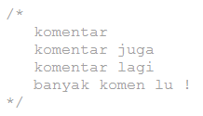
Komentar pada Bahasa C++
Komentar digunakan untuk memberikan dokumentasi atau keterangan pada baris program.
Komentar tidak akan dieksekusi oleh computer.
Komentar untuk 1 baris , diawali dengan tanda double slash “//”
Komentar banyak baris , diawali tanda “/*”
dan diakhiri tanda “*/”

Slide 12
Operator Logika
Operator Logika berfungsi untuk melakukan operasi yang berkaitan dengan tipe data Boolean . Baik operatornya maupun operandnya. Hasil operasinya berupa nilai Boolean.
No | Simbol | Nama | Contoh
1 | && | AND | Hasil = TRUE && FALSE
2 | | | | OR | Hasil = (3 > 10) || (10 < 4)
3 | ! | NOT (Negasi/Ingkaran) | Hasil = ! (10 == 3)
4 | ^ | XOR (Exlusive OR) | Hasil = 1 ^ 0
NB = Urutan prioritas operatornya adalah ( XOR -> && -> | | )
Notes:
https://www.tutorialspoint.com/cprogramming/c_data_types.htm

Slide 13
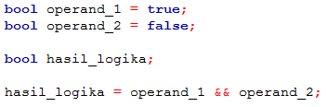

Contoh Operator Logika - 1
Contoh sederhana dari operator logika , denan operator AND.
Dapat diisi lebih dari 1 operator juga
Penggunaan juga berlaku untuk operator logika untuk mendahulukan operasi perhitungan.
Gabungan dari penggunaan operator logika dan relasional
Notes:
https://www.tutorialspoint.com/cprogramming/c_data_types.htm

Slide 14
Penyederhanaan Ekspresi Aritmatika
No | Simbol | Nama | Contoh
1 | = | Mengisi nilai dari kanan ke kiri | Nilai = 4
2 | += | Setara dengan C = C + A | Nilai += 10
3 | -= | Setara dengan C = C – A | Nilai -= 3
4 | *= | Setara dengan C = C * A | Nilai *= 6
5 | /= | Setara dengan C = C / A | Nilai /= 4
6 | %= | Setara dengan C = C % A | Nilai %= 7

Slide 15
Increment vs Decrement
Misal memiliki variabel i dengan nilai awal 0
i = i + 1; {artinya i akan naik nilainya dari 0 menjadi 1, sehingga di sebut dengan isitilah increment}
Bisa ditulis dengan i++;
Misal memiliki variabel i dengan nilai awal 10
i = i – 1; {artinya i akan turun nilainya dari 10 menjadi 9, sehingga di sebut dengan isitilah decrement}
Bisa ditulis dengan i--;
Dibahasa C/C++ increment atau decrement bisa juga di tulis dengan ++i atau --i, tetapi ada perbedaan.

Slide 16
i++ vs ++i
Contoh ++i
Misal kita memiliki variabel i = 1
Kita ingin men assign ++i kedalam variabel j dengan cara j = ++i;
Berapa nilai i dan berapa nilai j setelah proses assignment tersebut terjadi?
Nilai i akan menjadi 2 dan nilai j akan menjadi 2. Penjabaran:
Proses pertama nilai i akan mengalami increment sehingga dia akan menghasilkan nilai 2, proses kedua hasil 2 tadi diassign ke j
Contoh i++
Misal kita memiliki variabel i = 1
Kita ingin men assign i++ kedalam variabel j dengan cara j = i++;
Berapa nilai i dan berapa nilai j setelah proses assignment tersebut terjadi?
Nilai i akan menjadi 2 dan nilai j akan menjadi 1. Penjabaran:
Proses pertama nilai i akan diassign ke j terlebih dahulu sehingga nilai j adalah 1, proses kedua increment pada variabel i baru dilakukan setelahnya sehingga hasilnya adalah nilai i menjadi 2.

Slide 17
Bentuk operator penyerderhanaan
Contoh: i = i*2 bisa ditulis i *= 2;
Contoh: i = i+2 bisa ditulis i+=2;
Contoh: i = i – 10 bisa ditulis i-=10;
Contoh: i = i/5 bisa ditulis i/=5;
dll

Slide 18
Aliran Kendali: Analisis Kondisi & Pengulangan

Slide 19
Analisis Satu Kasus Bahasa C/C++
Aturan bahasa C/C++ (Sintak):
if(<kondisi>)
{
<aksi .... >
<aksi .... bisa lebih dari satu>
}

Slide 20
Analisis Satu Kasus Bahasa C/C++
Contoh untuk mencetak a jika lebih dari 0:
if(a>0)
{
cout << a;
}
Perhatikan tidak ada titik koma dibagian kurung kondisi dan
tidak ada titik koma di akhir scope dari if atau kurung kurawal penutup!

Slide 21
Analisis dua Kasus komplemen Bahasa C/C++
Aturan bahasa C/C++ (Sintak):
if(<kondisi>)
{
<aksi .... >
<aksi .... bisa lebih dari satu>
}
else
{
<aksi .... >
<aksi .... bisa lebih dari satu>
}

Slide 22
Analisis Satu Kasus Bahasa C/C++
Contoh untuk mencetak a jika lebih dari 0:
if(a>0)
{
cout << “ya”;
}
else
{
cout << “tidak”;
}

Slide 23
Analsis Dua Kasus Komplemen Bentuk Ternary Operator
Dengan operator ?
Dilakukan dalam satu baris program
Contoh:
s = (x>0)? "ya":"tidak";
cout << s;
s bertipe string atau char[5].

Slide 24
Analisis banyak Kasus Bahasa C/C++
Aturan bahasa C/C++ (Sintak):
if(<kondisi>)
{
<aksi .... >
<aksi .... bisa lebih dari satu>
}
else if (<kondisi>)
{
<aksi .... >
<aksi .... bisa lebih dari satu>
}
...
Aturan bahasa C/C++ (Sintak):
if(<kondisi>)
{
<aksi .... >
<aksi .... bisa lebih dari satu>
}
else if (<kondisi>)
{
<aksi .... >
<aksi .... bisa lebih dari satu>
}
...
else
{
<aksi .... >
<aksi .... bisa lebih dari satu>
}

Slide 25
Analisis banyak Kasus dengan ekspresi konstan Bahasa C/C++
Aturan bahasa C/C++ (Sintak):
switch(<name>)
{
case <nilai-konstan>: <aksi-1>
break;
case <nilai-konstan>: <aksi-2>
break;
....
case <nilai-konstan>: <aksi-n>
break;
default: <aksi-n>
break;
}

Slide 26
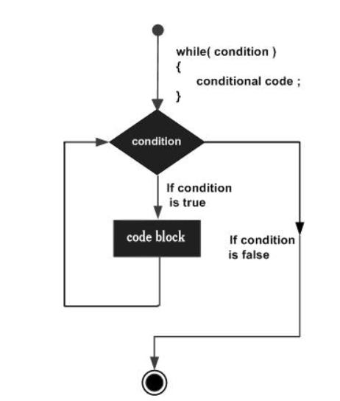
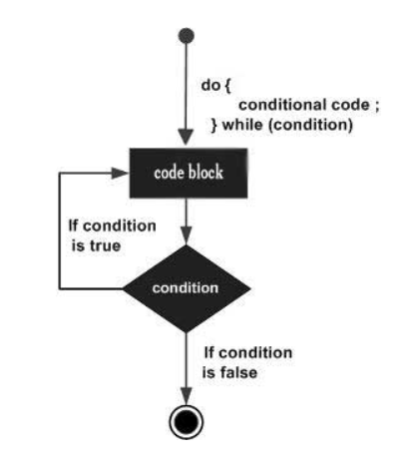
While vs Do .. While
Sintak While:
while(<kondisi>) {
aksi;
}
Sintak Do.. While:
do {
aksi;
}
while(<kondisi>);

Slide 27
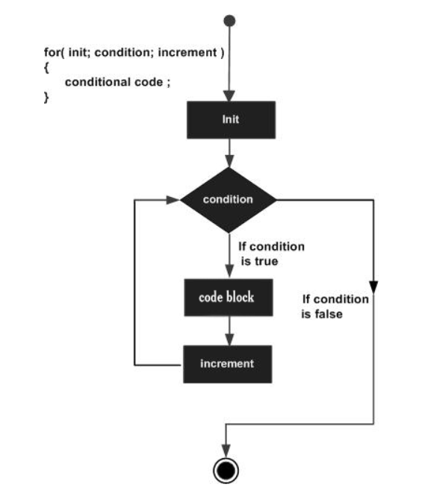
For
Sintak:
for ( <init>; <kondisi>; <increment> ) {
aksi;
}
Init merupakan variabel dengan suatu inisialisasi nilai.
Kondisi kondisi variabel tersebut sebagai syarat pengulangan
Increment/decrement memungkinkan pengulangan akan naik atau turun atau dengan step tertentu

Slide 28
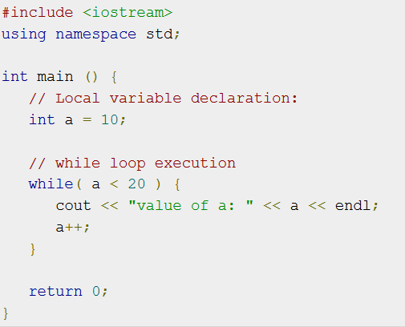
Contoh Kode While

Slide 29
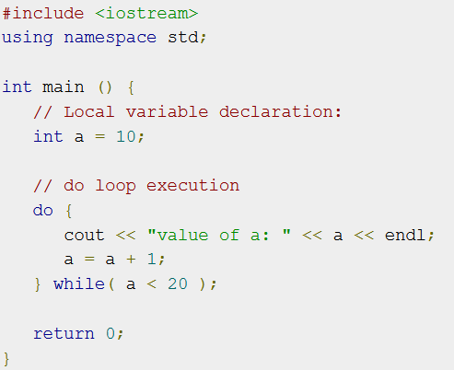
Contoh Kode Do.. While

Slide 30
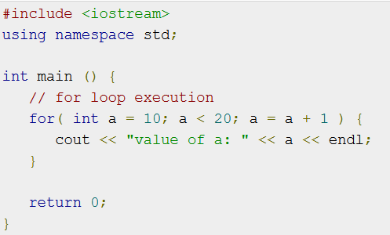
Contoh Kode For

Slide 31
Program ProgramSegitigaBintang
Program ProgramSegitigaBintang {buat segitiga sama kaki dengan batas n yang di input user}
KAMUS n,i,j : int
ALGORITMA input(n) i traversal [0 ... n] j traversal [0 ... i] output(“*”) output(“newline”)

Slide 32
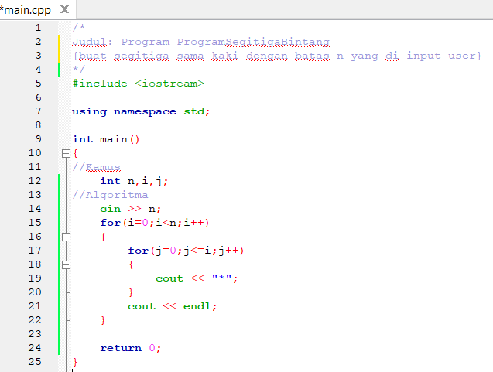
Program ProgramSegitigaBintang

Slide 33
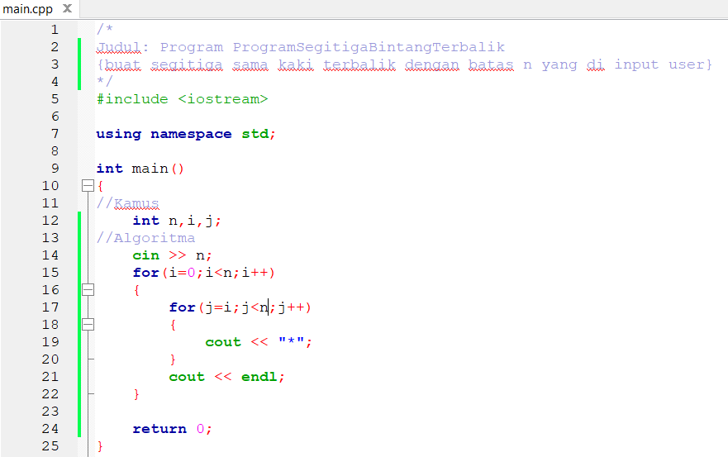
Program ProgramSegitigaBintangTerbalik

Slide 34
Struktur Data Sederhana: Array

Slide 35
Array di C++
Di C++, cara membangkitkan array adalah :
Deklarasi: <tipe> <nama>[<ukuran>];
Deklarasi & Inisialisasi langsung: <tipe> <nama>[<ukuran>]={<val1>,..,<val-n>}
Akses setiap nilai:
<nama>[<indeks>]

Slide 36
Deklarasi Array
tipe_data nama_var_array [ukuran_indeks]
tipe_data : menyatakan jenis tipe data elemen (int, char, float, dll)
nama_var_array : menyatakan nama variabel yang dipakai.
ukuran : menunjukkan jumlah indeks maksimal elemen array.
Contoh : int nilai[10];

Slide 37
Lanjutan Array
Inisialisasi array
int b[4] = {1, 2, 3, 4};
Array n-dimensi
int b[<s₁>][<s₂>]…[<s_{n}>]
s_{i} Harus konstanta
Indeks array di hitung dari 0 sampai (s_{i}-1)
C/C++ tidak menangani “out-of-range exception” artinya akan memberikan nilai yang tidak jelas
int b[4] = {1, 2, 3, 4};
for (int i = 0; i < 4; i++)
{
printf("%d\n", b[i]);
}
printf("%d\n", b[10]);
b[10] = ?

Slide 38
Array Assignment
a[0], a[1], a[2], a[3] = ?
int a[4] = {1, 2, 3, 4};
int a[4] = {1};
int a[] = {1, 2, 3, 4};
int a[4];
a[0] = 1;
a[1] = 2;
a[2] = 3;
a[3] = 4;
int a[4];
memset(a, 0, 4*sizeof(int));

Slide 39
Array 2D Assignment
int a[3][2];
a[0][0] = 1;
a[0][1] = 2;
a[1][0] = 3;
a[1][1] = 4;
a[2][0] = 5;
a[2][1] = 6;
int a[3][2] = {1, 2, 3, 4, 5, 6};
int a[][2] = {1, 2, 3, 4, 5, 6};
int a[3][2];
memset(a, 0, 6*sizeof(int));
int a[3][2] = {
{1, 2},
{3, 4},
{5, 6}
};

Slide 40

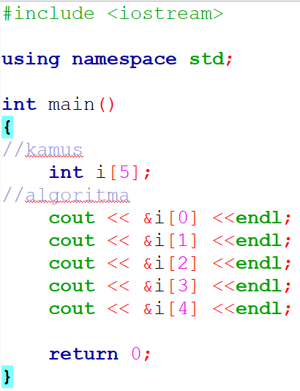
Memahami dimana array disimpan
Penting untuk melihat bahwa array disimpan pada suatu memory di komputer ini dengan “per byte”.
Simbol & ketika mengotuputkan akan mengembalikan referensi lokasi variabel tersebut disimpan di memory.
Karena integer membutuhkan alokasi 4 byte. Sehingga array i dimana bertipe array of integer dengan panjang 5 memiliki alokasi sebesar 4x5 yaitu 20. (bukti array kontingu)
Lihat urutan angkanya, setiap blok ada selisih 4. (alamat ditulis dengan hexadesimal 0,1,2,3,4,5,6,7,8,9,a,b,c,d,e,f)

Slide 41
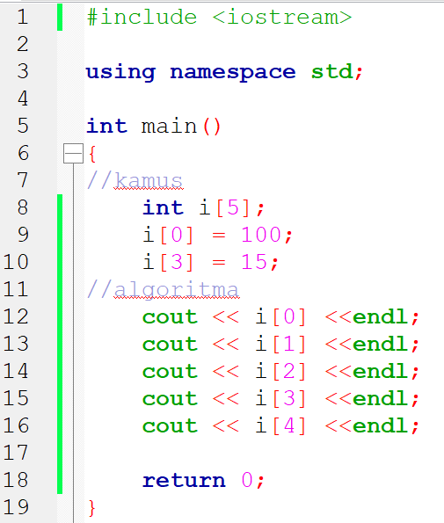
Pertanyaan
Dari kode slide sebelumnya, Apa yang terjadi jika memanggil: cout << &i[5] <<endl; setelah perintah cout << &i[4] <<endl; ?
Dari kode slide sebelumnya, Berapa alokasi memory yang dibutuhkan jika variabel i bertipe short?
Diberikan kode sebagai berikut: →
apa outputnya?
Kenapa output i[0] dan i[3] pasti 100 dan 15?
Kenapa selain i[0] dan i[3] outputnya angka tidak jelas?

Slide 42
Jawaban
Outputnya alamat memory juga dengan alamat selanjutnya. (tidak error)
10 karena setiap blok memory kapasitasnya 2 byte dan panjang arraynya ada 5 sehingga 2x5 = 10
Silahkan di coba sendiri ^-^ biar tau outputnya
Karena i[0] dan i[3] sudah di assign nilai 100 dan 15
Karena selain i[0] dan i[3] belum di assign sesuatu nilai, jadi outputnya angka tidak jelas

Slide 43
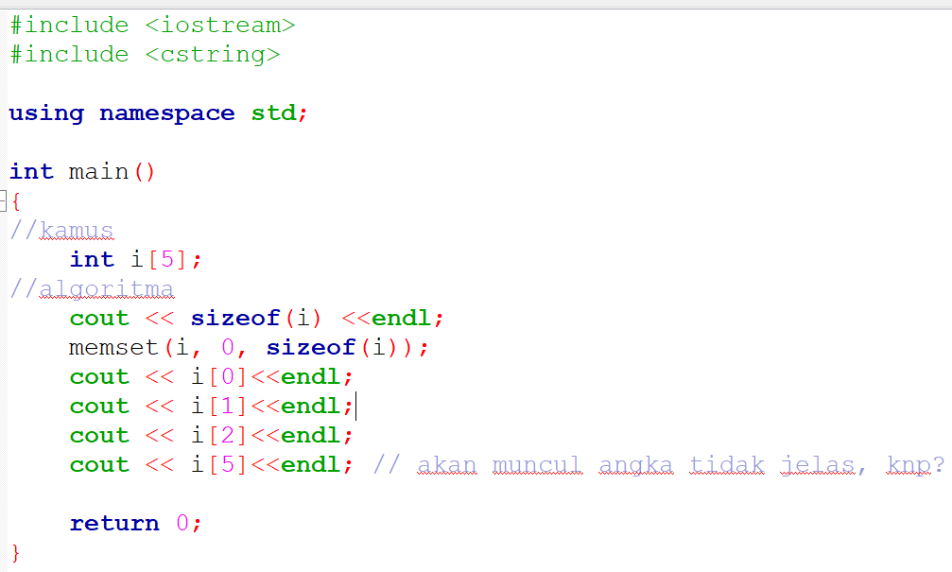
Memset
Dengan memberikan pustaka string.h atau cstring.
Bisa memberikan nilai default pada setiap elemen array atau tipe string yang kita miliki.
Contoh kode yang memberikan nilai default 0 pada semua elemen array i.

Slide 44
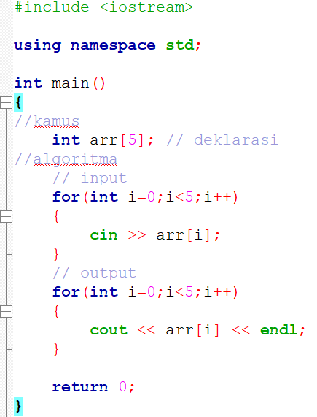
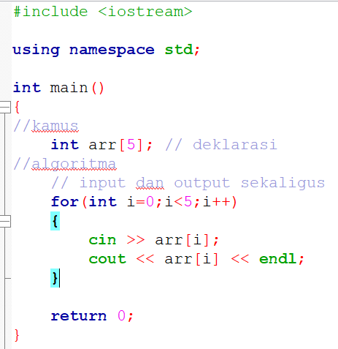
Skema Pemrosesan Sekuensial
Looping adalah jawabannya!

Slide 45
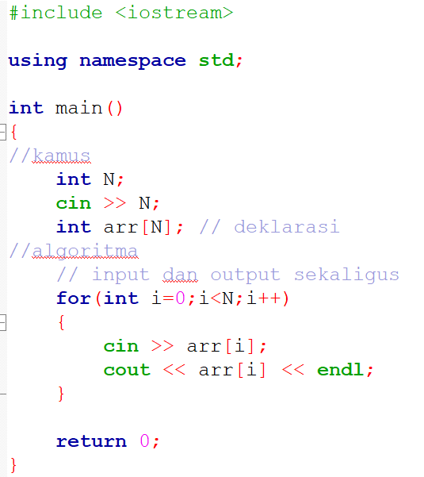
Menyiapkan panjang array dengan input user
Pastikan bahwa batasan bertipe integer atau konstanta.

